Slide 1
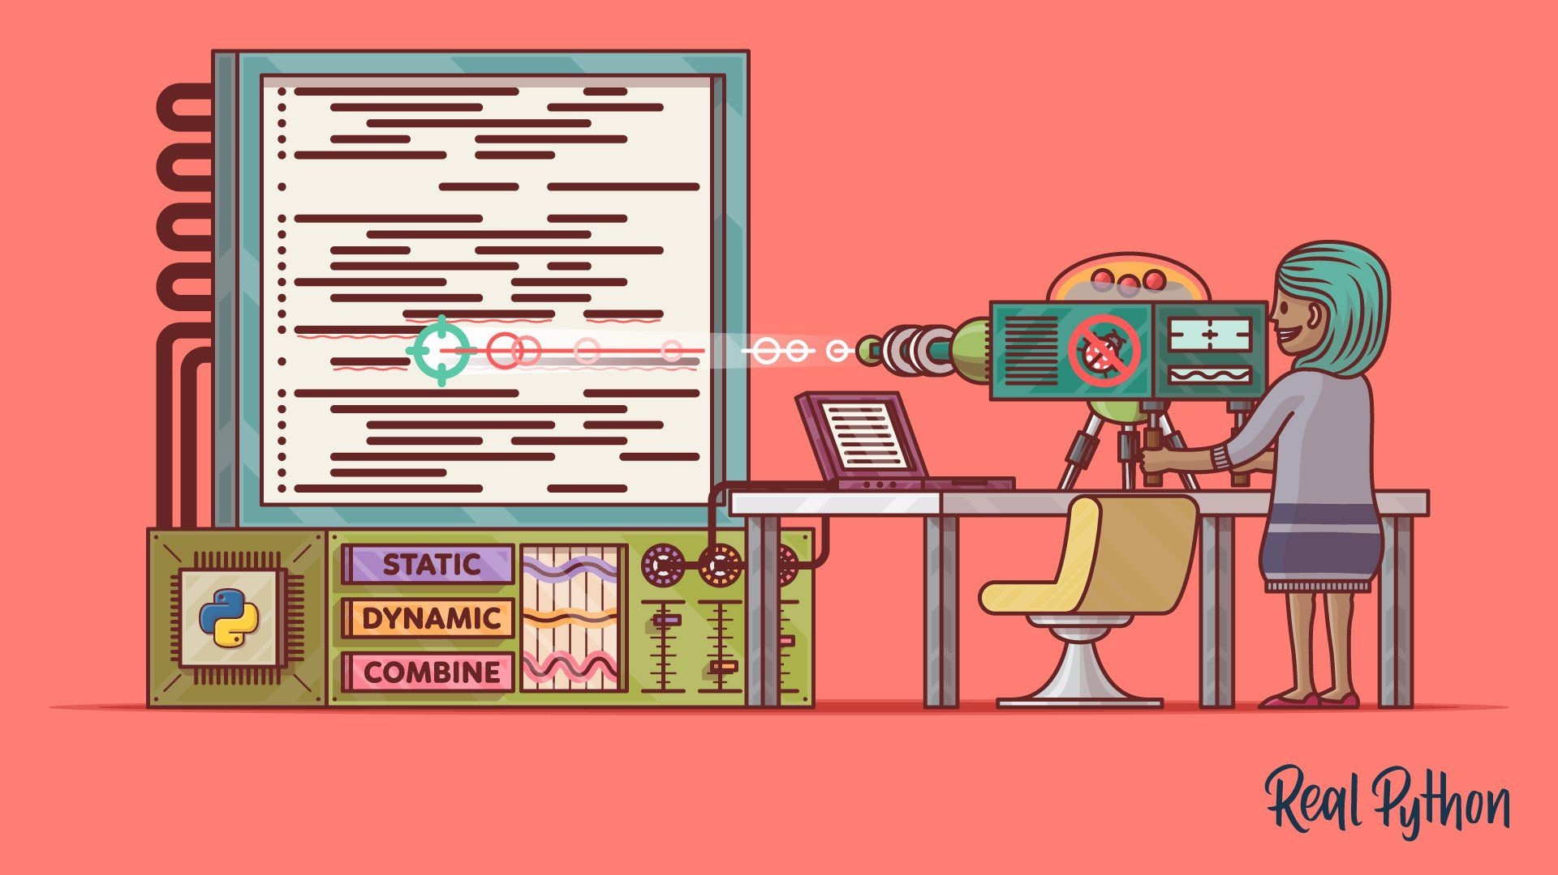
Notes:
Ροή ελέγχου: Εισαγωγή
Φανταστείτε να ξυπνάτε το πρωί.
Ξυπνάς και σκέφτεσαι,
«Ω, είναι μια μέρα της εβδομάδας;»
Εάν ναι, πρέπει να σηκωθείτε και να ντυθείτε και να ετοιμαστείτε για εργασία ή σχολείο. Εάν όχι, μπορείτε να κοιμηθείτε λίγο περισσότερο και να πιάσετε μερικά επιπλέον Ζ. Αλλά δυστυχώς, είναι μια μέρα της εβδομάδας, οπότε είστε επάνω και ντυμένοι και πηγαίνετε να κοιτάξετε έξω, "Πώς είναι ο καιρός; Χρειάζομαι μια ομπρέλα; "
Αυτές οι ερωτήσεις και οι αποφάσεις ελέγχουν τη ροή του πρωινού σας, κάθε βήμα και το αποτέλεσμα είναι προϊόν των συνθηκών της ημέρας και του περιβάλλοντός σας. Ο υπολογιστής σας, όπως και εσείς, περνά από μια παρόμοια ροή κάθε φορά που εκτελεί κώδικα. Ένα πρόγραμμα θα εκτελεστεί (ξυπνήστε) και θα αρχίσει να κινείται μέσω των λιστών ελέγχου του, πληρούται αυτή η συνθήκη, πληρούται αυτή η συνθήκη, εντάξει ας εκτελέσουμε αυτόν τον κώδικα και επιστρέψουμε αυτήν την τιμή.
Αυτή είναι η ροή ελέγχου του προγράμματος σας. Στο Python, το σενάριό σας θα εκτελεστεί από πάνω προς τα κάτω, έως ότου δεν υπάρχει τίποτα να τρέξει. Είναι δική σας δουλειά να συμπεριλάβετε πύλες, γνωστές ως δηλώσεις υπό όρους, να πείτε στον υπολογιστή πότε πρέπει να εκτελεί συγκεκριμένα τμήματα κώδικα. Εάν πληρούνται αυτές οι προϋποθέσεις, εκτελέστε αυτήν τη λειτουργία.
Κατά τη διάρκεια αυτού του μαθήματος, θα μάθετε πώς να δημιουργείτε δηλώσεις υπό όρους χρησιμοποιώντας δυαδικές εκφράσεις και να διαχειρίζεστε τη ροή ελέγχου στον κώδικά σας

Slide 2


Slide 3
#

Slide 4

# Αυτός ο κωδικός θα υπολογίσει την πιθανότητα
#αύριο να βρέξει
complicated_rain_calculation_for_tomorrow = 'Yes’
# useful_value = old
useful_value = new

Slide 5
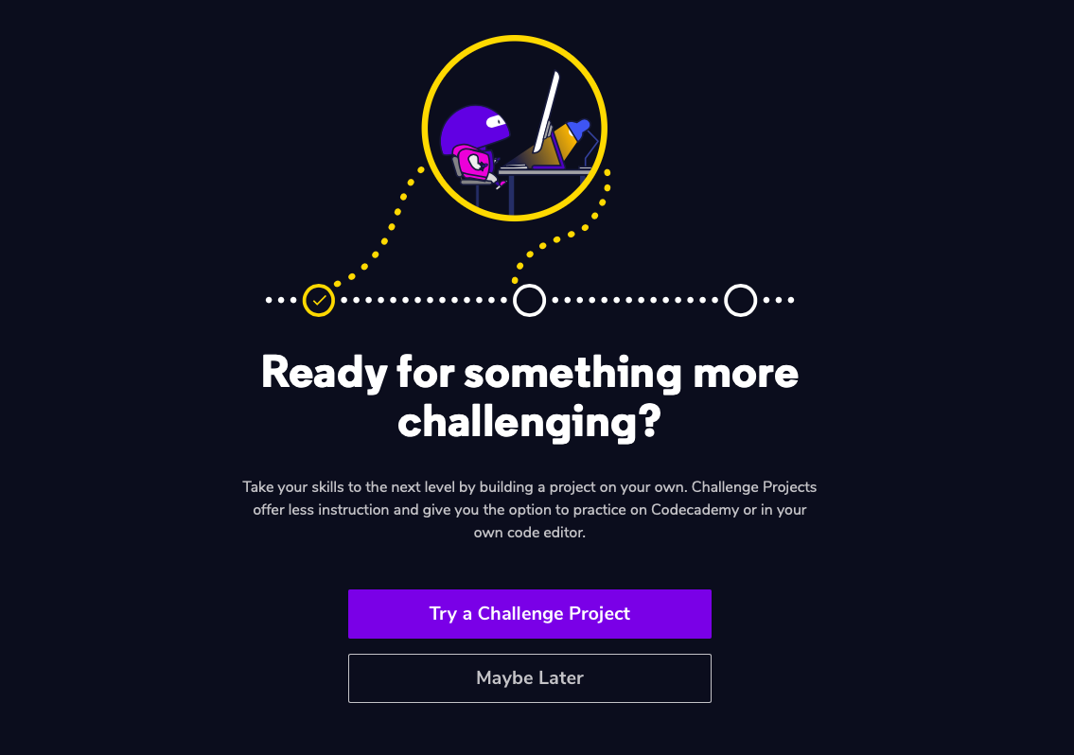

Slide 6


